Slide 1
PHẦN HAI
LỊCH SỬ THẾ GIỚI HIỆN ĐẠI ( 1917- 1945)
CHƯƠNG HAI
CÁCH MẠNG THÁNG MƯỜI NGA NĂM 1917 VÀ CÔNG CUỘC XÂY DỰNG CHỦ NGHĨA XÃ HỘI Ở LIÊN XÔ (1921- 1941)
Bài 9: CÁCH MẠNG THÁNG MƯỜI NGA NĂM 1917 VÀ CUỘC ĐẤU TRANH BẢO VỆ
CÁCH MẠNG ( 1917- 1921)

Slide 2
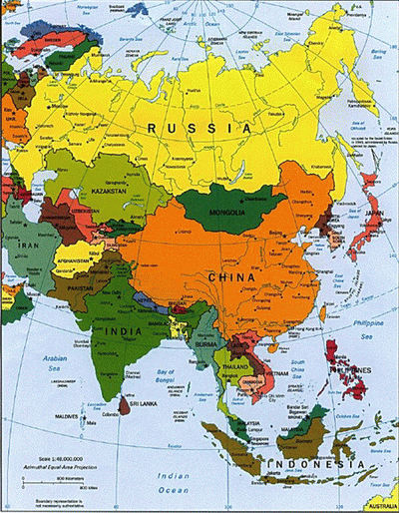

Slide 3
BỐ CỤC BÀI HỌC
Cách mạng tháng Mười Nga năm 1917.
Các cuộc đấu tranh xây dựng và bảo vệ chính quyền Xô Viết.
Ý nghĩa lịch sử của cách mạng tháng Mười Nga.

Slide 4
Bài 9: CÁCH MẠNG THÁNG MƯỜI NGA NĂM 1917 VÀ CUỘC ĐẤU TRANH BẢO VỆ CÁCH MẠNG (1917-1921)
I. CÁCH MẠNG THÁNG MƯỜI NGA NĂM 1917
1. Tình hình nước Nga trước cách mạng.
a) Chính trị:
+ Quân chủ chuyên chế (Nicolai II đứng đầu).
+ Nga hoàng tham gia vào cuộc Chiến tranh
thế giới thứ nhất.
Tình hình chính trị, kinh tế, xã hội nước Nga trước cách mạng như thế nào ?
b) Kinh tế:
+ Lạc hậu, kiệt quệ, nạn đói xảy ra ở nhiều nơi, công nghiệp đình đốn.
c) Xã hội:
+ Đời sống của nông dân, công nhân, các dân tộc trong đế quốc Nga vô cùng cực khổ.
+ Phong trào phản đối chiến tranh đòi lật đổ Nga hoàng diễn ra khắp nơi.

Slide 5
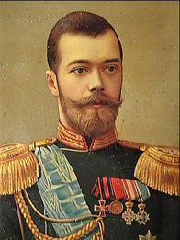

Slide 6
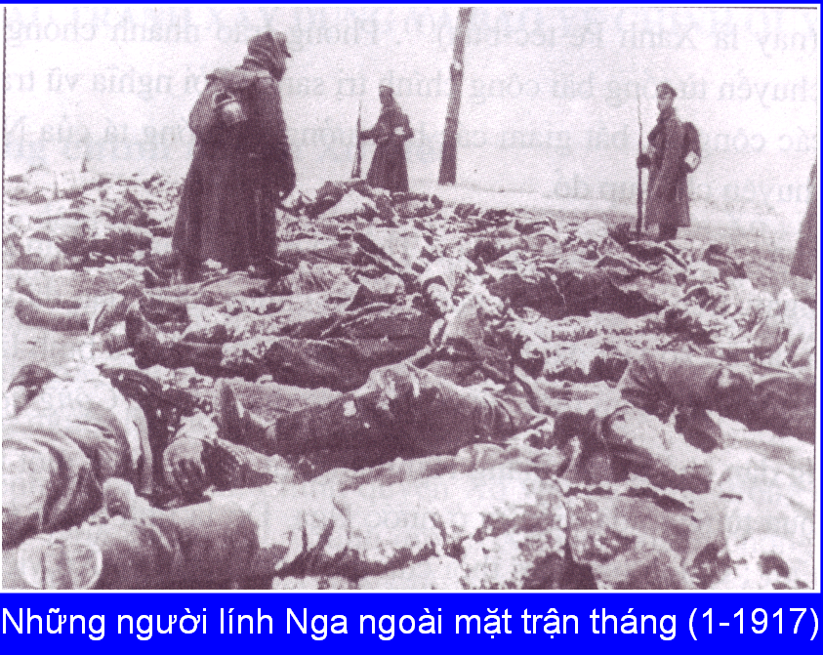

Slide 7
2. Từ cách mạng tháng Hai đến cách mạng tháng Mười.
a) Cách mạng tháng Hai năm 1917
- Ngày 23/2/1917, cách mạng dân chủ tư sản bùng nổ bằng biểu tình của 9 vạn nữ công nhân Pê-tơ-rô-gơ-rát.
- Phong trào nhanh chóng chuyển từ tổng bãi công chính trị sang khởi nghĩa vũ trang.
- Lãnh đạo là Đảng Bôn-sê-vích
- Lực lượng tham gia: công nhân,
nông dân và binh lính.

Slide 8
Chia nhóm thảo luận:
+ Cách mạng tháng Hai năm 1917
Nhóm 1: Nêu diễn biến chính cuộc cách mạng tháng Hai (lãnh đạo, lực lượng tham gia).
Nhóm 2: Nêu kết quả, tính chất của cuộc cách mạng tháng Hai.
+ Cách mạng tháng 10/1917
Nhóm 3: Nêu nguyên nhân dẫn đến cuộc cách mạng tháng Mười.
Nhóm 4: Nêu diễn biến chính và tính chất của cuộc cách mạng tháng Mười.

Slide 9
Bài 9: CÁCH MẠNG THÁNG MƯỜI NGA NĂM 1917 VÀ CUỘC ĐẤU TRANH BẢO VỆ CÁCH MẠNG (1917-1921)
I. CÁCH MẠNG THÁNG MƯỜI NGA NĂM 1917 1. Tình hình nước Nga trước cách mạng.
2. Từ cách mạng tháng Hai đến
cách mạng tháng Mười.
a) Cách mạng tháng Hai năm 1917
* Kết quả:
+ Chế độ quân chủ chuyên chế bị sụp đổ.
Nước Nga trở thành nước cộng hòa.
* Tính chất:
+ Là cuộc cách mạng dân chủ tư sản
kiểu mới.

Slide 10
Chia nhóm thảo luận:
+ Cách mạng tháng Hai năm 1917
Nhóm 1: Nêu diễn biến chính cuộc cách mạng tháng Hai (lãnh đạo, lực lượng tham gia).
Nhóm 2: Nêu kết quả, tính chất của cuộc cách mạng tháng Hai.
+ Cách mạng tháng 10/1917
Nhóm 3: Nêu nguyên nhân dẫn đến cuộc cách mạng tháng Mười.
Nhóm 4: Nêu diễn biến chính và tính chất của cuộc cách mạng tháng Mười.

Slide 11
Vậy cuộc cách mạng tháng Hai có điểm gì khác so với các cuộc cách mạng tư sản thời cận đại ?
* Tính chất:
+ Là cuộc cách mạng dân chủ tư sản
kiểu mới.

Slide 12
Nội Dung | Cách mạng tư sản | Cách mạng tháng Hai
Nhiệm vụ | Lật đổ chế độ phong kiến | Lật đổ chế độ phong kiến
Lãnh đạo | Tư sản | Đảng Bôn-sê-vích ( vô sản)
Lực lượng tham gia | Quần chúng nhân dân | Công nhân, nông dân và binh lính.
Xu thế phát triển | Mở đường cho CNTB phát triển | Tiến lên làm cuộc cách mạngXHCN

Slide 13
2. Từ cách mạng tháng Hai đến cách mạng tháng Mười.
b) Cách mạng tháng Mười.
- Sau Cách mạng tháng Hai, ở Nga 2 chính quyền song song tồn tại
+ Chính phủ tư sản lâm thời (tư sản)
+ Xô viết đại biểu công nhân, nông dân và binh lính (vô sản)
=> Cục diện này không thể kéo dài

Slide 14
Chia nhóm thảo luận:
+ Cách mạng tháng Hai năm 1917
Nhóm 1: Nêu diễn biến chính cuộc cách mạng tháng Hai (lãnh đạo, lực lượng tham gia).
Nhóm 2: Nêu kết quả, tính chất của cuộc cách mạng tháng Hai.
công nhân, nông dân va binh lính+ Cách mạng tháng 10/1917
Nhóm 3: Nêu nguyên nhân dẫn đến cuộc cách mạng tháng Mười.
Nhóm 4: Nêu diễn biến chính và tính chất của cuộc cách mạng tháng Mười.

Slide 15
2. Từ cách mạng tháng Hai đến cách mạng tháng Mười.
a) Cách mạng tháng Hai năm 1917.
b) Cách mạng tháng Mười.
- Trước tình hình đó Lê-Nin và Đảng Bôn-sê-vích xác định đường lối tiếp theo của cách mạng là chuyển từ cuộc cách mạng dân chủ tư sản sang cách mạng xã hội chủ nghĩa (lật đổ chính quyền tư sản lâm thời)
- 7/ 10/1917, Lê-nin bí mật từ Phần Lan về nước trực tiếp lãnh đạo cách mạng, không khí cách mạng bao trùm nước Nga.

Slide 17
2. Từ cách mạng tháng Hai đến cách mạng tháng Mười.
a) Cách mạng tháng Hai năm 1917.
b) Cách mạng tháng Mười.
- Diễn biến:
+ Đêm 24/10/1917 bắt đầu khởi nghĩa.
+ Đêm 25/10 tấn công cung điện Mùa Đông, bắt giữ các bộ trưởng của Chính phủ tư sản.
=> Khởi nghĩa Pêtơrôgrát giành thắng lợi.
+ Ngày 3/11/1918 chính quyền Xô viết giành thắng lợi trên khắp nước Nga rộng lớn.

Slide 18
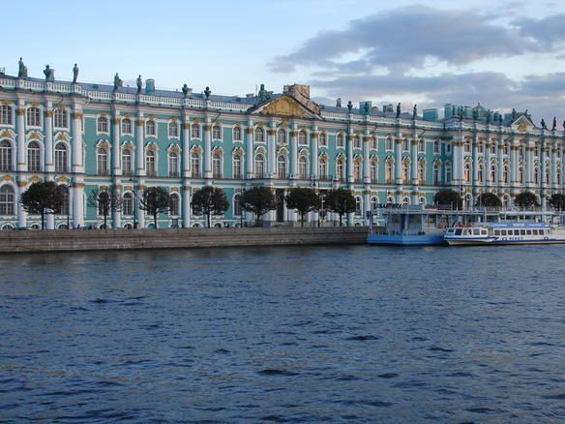
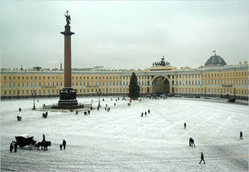

Slide 19
2. Từ cách mạng tháng Hai đến cách mạng tháng Mười.
a) Cách mạng tháng Hai năm 1917.
b) Cách mạng tháng Mười.
- Kết quả:
Đầu 1918, cách mạng giành thắng lợi trên khắp nước Nga rộng lớn.
- Tính chất:
Cách mạng tháng Mười mang tính chất là cuộc cách mạng xã hội chủ nghĩa (cách mạng vô sản).

Slide 20
Nội Dung | Cách mạng tháng Hai | Cách mạng tháng Mười
Nhiệm vụ | Lật đổ chế độ phong kiến | Lật đổ chính phủ tư sản
Lãnh đạo | Đảng Bôn-sê-vích ( vô sản) | Đảng Bôn-sê-vích ( vô sản)
Lực lượng tham gia | Công nhân, nông dân và binh lính | Công nhân, nông dân và binh lính
Xu thế phát triển | Tiêp tục làm cuộc cách mạng XHCN | Tiến lên công cuộc xây dựng CNXH

Slide 21
III- Ý NGHĨA CÁCH MẠNG THÁNG MƯỜI NGA
Cách mạng tháng Mười Nga thắng lợi có ý nghĩa gì đối với nước Nga và đối với
thế giới ?

Slide 22
III. Ý NGHĨA CÁCH MẠNG THÁNG MƯỜI NGA
1. Đối với nước Nga:
+ Một kỉ nguyên mới đã mở ra, làm thay đổi hoàn toàn tình hình đất nước và số phận hàng triệu người ở Nga.
+ Lật đổ ách áp bức bóc lột của pk, tư sản, giải phóng người lao động
+ Đưa giai cấp công nhân và nông dân lao động lên nắm chính quyền.
2. Đối với thế giới:
+ đã làm thay đổi cục diện chính trị thế giới.
+ Cổ vũ và để lại bài học kinh nghiệm quý báu cho phong trào cách mạng thế giới.

Slide 24
CỦNG CỐ
Bài 9: CÁCH MẠNG THÁNG MƯỜI NGA NĂM 1917 VÀ CUỘC ĐẤU TRANH BẢO VỆ CÁCH MẠNG (1917-1921)
Nối thời gian với sự kiện sao cho đúng
Sự kiện | Thời gian
1. Cách mạng dân chủ tư sản bùng nổ ở Nga | a. Đầu năm 1918
2. Lê-nin về nước trực tiếp chỉ đạo cách mạng | b.Tháng 2/1917
3. Quân khởi nghĩa chiếm cung điện Mùa Đông | c. Ngày 7/10/1917
4. Cách mạng giành thắng lợi trên toàn nước Nga | d. Ngày 25/10/1917

Slide 25
DẶN DÒ
Về nhà học bài 9, đọc trước bài 10

